Slide 1
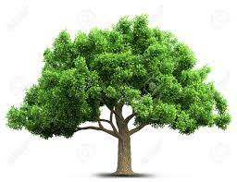



BÀI 6 DỰ ÁN
BỮA ĂN KẾT NỐI YÊU THƯƠNG

Slide 2

MỤC TIÊU BÀI HỌC
- Thiết kế được thực đơn một bữa ăn hợp lý cho gia đình .
-Tính toán sơ bộ được dinh dưỡng, chi phí tài chính cho một bữa ăn gia đình

Slide 3
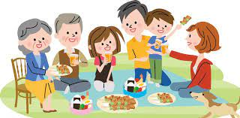
Giới thiệu
- Bữa ăn gia đình không chỉ cung cấp năng lượng cho cơ thể giúp con người sống khỏe mạnh mà còn chứa đựng ý nghĩa sâu sắc về sự sum họp , là khoảnh khắc kết nối yêu thương giữa các thành viên trong gia đình

Slide 4
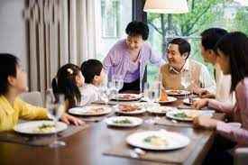
I. NHIỆM VỤ
Thiết kế thực đơn một bữa ăn hợp lý cho gia đình
Tính toán nhu cầu dinh dưỡng và chi phí tài chính cho bữa ăn
-

Slide 5

KiloCalo là đơn vị đo lường năng lượng và được viết tắt là kcal

Slide 6
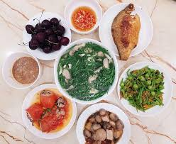

II. TIẾN TRÌNH THỰC HIỆN
1.Tìm hiểu về nhu cầu dinh dưỡng của các thành viên trong gia đình (tham khảo thông tin trong bảng 6.1 )và trình bày theo mẫu dưới đây
Thành viên | Giới tính | Độ tuổi | Nhu cầu dinh dưỡng trên 1 ngày

Slide 7
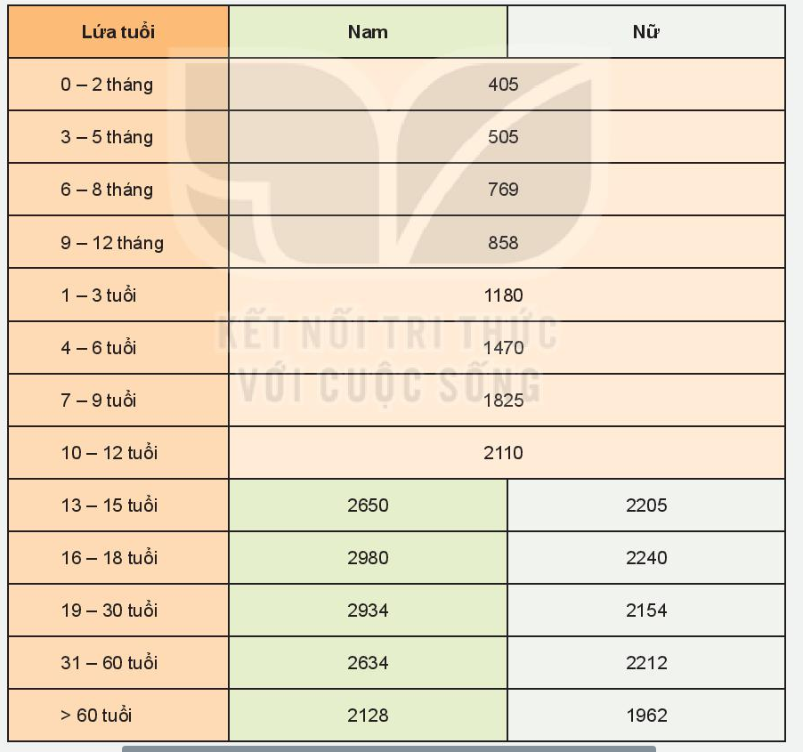
BẢNG NHU CẦU DINH DƯỠNG CỦA NGƯỜI VIỆT NAM TRONG 1 NGÀY

Slide 8
1.Nhu cầu dinh dưỡng của các thành viên trong gia đình
Thành viên | Giới tính | Độ tuổi | Nhu cầu dinh dưỡng trên 1 ngày
Bố | Nam | 41 | 2634
Mẹ | Nữ | 35 | 2212
Con trai | Nam | 10 | 2110
Con gái | Nữ | 6 | 1470

Slide 9
II. TIẾN TRÌNH THỰC HIỆN
2.Tính tổng nhu cầu dinh dưỡng của các thành viên trong gia đình trong một bữa ăn( giả định bằng 1/3 nhu cầu dinh dưỡng cả ngày)

Slide 10
1.Nhu cầu dinh dưỡng của các thành viên trong gia đình
Thành viên | Giới tính | Độ tuổi | Nhu cầu dinh dưỡng trên 1 ngày
Bố | Nam | 41 | 2634
Mẹ | Nữ | 35 | 2212
Con trai | Nam | 10 | 2110
Con gái | Nữ | 6 | 1470
Tổng nhu cầu dinh dưỡng của các thành viên trong gia đình |  |  | 8426/1 ngày 2809/1 bữa ăn
2

Slide 11

II. TIẾN TRÌNH THỰC HIỆN
3.Tham khảo bảng 6.2 và hình 6.3 xây dựng thực đơn bữa ăn để đáp ứng nhu cầu dinh dưỡng cho cả gia đình đã tính toán ở bước 2

Slide 12
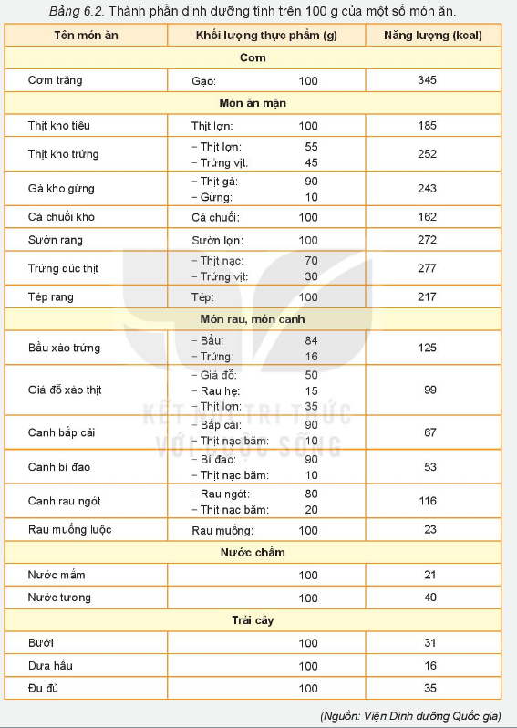

Slide 13
3.Xây dựng thực đơn cho bữa tối của gia đình
Thực đơn
+Cơm trắng 300g x 345= 1035
+Thịt kho trứng 400g x 252 = 1008
+Gía đỗ xào thịt 250g x 99 = 247,5
+Canh rau ngót 300g x 116 = 348
+Hoa quả tráng miệng:Bưởi 550g x 31 = 170,5
Tổng năng lượng 1 bữa 2809
Tổng năng lượng 1 ngày của gia đình 2809 x 3 bữa = 8427

Slide 14
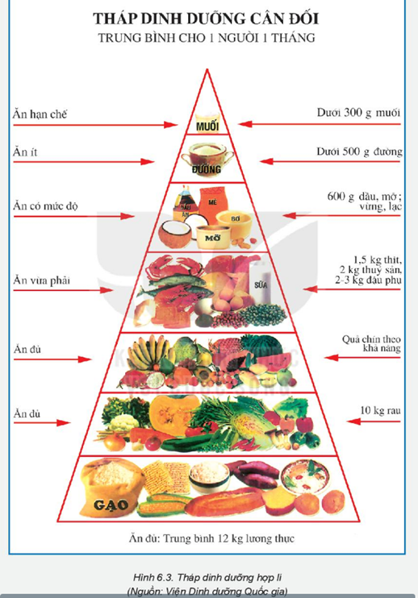

Slide 15
II. TIẾN TRÌNH THỰC HIỆN
4. Lập danh sách các thực phẩm cần chuẩn bị bao gồm tên thực phẩm, khối lượng, giá tiền
Tên thực phẩm | Khối lượng | Giá tiền
5. Tính toán chi phí tài chính cho bữa ăn
6. Làm báo cáo kết quả về dự án học tập

Slide 16
4.Thực phẩm cần chuẩn bị
Tên thực phẩm | Khối lượng (g) | Gía tiền (VNĐ)
Gạo | 300 | 5.000
Thịt lợn ba chỉ | 300 | 30.000
Trứng gà | 5 quả | 20.000
Gía đỗ | 200 | 4.000
Thịt nạc vai | 200 | 20.000
Rau ngót | 1 mớ | 10.000
Bưởi | 1 quả | 15.000
Tổng giá tiền |  | 104.000
5

Slide 17
III. ĐÁNH GIÁ
1. Nội dung báo cáo gồm có
-Danh sách các thành viên trong gia đình với nhu cầu về dinh dưỡng
- Thực đơn cho một bữa ăn (trưa hoặc tối)
- Danh sách chuẩn bị thực phẩm
- Chi phí cho bữa ăn

Slide 18
III. ĐÁNH GIÁ
2.Trình bày kết quả dự án trước lớp
Cấu trúc bài báo cáo đầy đủ nội dung, rõ ràng, chặt chẽ.
Diễn đạt tự tin trôi chảy, thuyết phục
Hình thức báo cáo đẹp, phong phú, hấp dẫn

Slide 19


Bài học kết thúc

